Slide 1
Водич кроз одлуку о завршном рачуну буџета општине за 2021.годину

Slide 2
Садржај:
Уводна реч
Структура остварених текућих прихода и примања
Остварење прихода и примања у односу на план
Месечна динамика остварења прихода
Структура извршених расхода и издатака
Извршење расхода и издатака у односу на план
Месечна динамика извршења расхода
Преглед извршења по корисницима
Преглед извршења по програмима

Slide 3
Уводна реч
Поштовани грађани Општине Петровац на Млави
Презентација која је пред вама има за циљ да вам на што једноставнији и приступачнији начин прикаже на који начин је претходне године утрошен новац из буџета наше општине/града.
Намера нам је да Вам на сажет и јасан начин прикажемо колико је остварено прихода и примања као и колико је утрошено расхода и издатака у претходној години како по буџетским корисницима тако и по програмима.
Циљ нам је да у будућности даље унапредимо сарадњу локалне самоуправе и грађана како у креирању буџета тако и у другим сегментима живота у локалној заједници. Један од начина је и транспарентност трошења буџетских средстава чији приказ је пред Вама.
Председник општине/ Градоначелник
(додати потпис и фотографију Председника општине/ Градоначелника)

Slide 4
Буџет општине – од плана до реализације
БУЏЕТ општине је правни документ који утврђује план прихода и примања и расхода и издатака града за буџетску, односно календарску годину.
То значи да овај документ представља предвиђање колико ће се новца од грађана и привреде у току једне године прикупити и на који начин ће се тај новац трошити.
Из општинског буџета се током године плаћају све обавезе локалне самоуправе. Исто тако у буџет се сливају приходи из којих се подмирују те обавезе.
Председник општине и локална управа спроводе општинску политику, а главна полуга те политике и развоја је управо буџет општине.
Приликом дефинисања овог, за општину Петровац на Млави, најважнијег документа, руководе се законским оквиром и прописима, стратешким приоритетима развоја и другим елементима.
Реалност је таква да постоје велике разлике између жеља и могућности, тако да креирање буџета подразумева утврђивање приоритета и прављење компромиса.
Током извршења буџета може доћи до одступања од планираног услед непредвиђених околности или реализације прихода у мањем обиму од иницијално планираних што последично утиче на финансирање планираних активности и пројеката.

Slide 5
Ко се финансира из буџета?
Директни буџетски корисници
Скупштина општине Председник општине Општинско веће Општинска управа Општински правобранилац
Индиректни буџетски корисници
Предшколска установа Галеб Завичајни музеј Народна библиотека Ђура Јакшић Културно просветни центар Дирекција за омладину и спорт Спортски центар Туристичка организација MЗ Бистрица МЗ Бошњак МЗ Буровац МЗ Бусур МЗ Везичево МЗ Велики Поповац МЗ Велико Лаоле МЗ Витовница МЗ Вошановац МЗ Добрње МЗ Дубочка МЗ Ждрело МЗ Забрђе МЗ Каменово МЗ Кладурово МЗ Кнежица МЗ Крвије МЗ Лесковац МЗ Лопушник МЗ Мало Лаоле МЗ Манастирица МЗ Мелница МЗ Орешковица МЗ Орљево МЗ Панково МЗ Петровац МЗ Рановац МЗ Рашанац МЗ Стамница МЗ Стамничка река МЗ Старчево МЗ Табановац МЗ Трновче МЗ Ћовдин МЗ Шетоње
Остали корисници буџетских средстава
ОШ. «Бата Булић» ОШ. «Бранко Радичевић» ОШ. «Ђура Јакшић» ОШ. «Жарко Зрељанин» ОШ. «Јован Шербановић» ОШ. «М. Букумировић Букум» ОШ. «Проф. Брана Пауновић» ОШ. «Света Михајловић» СШ. «Младост»

Slide 6
Шта су приходи и примања буџета?
Порески приходи
Врста јавних прихода који се прикупљају обавезним плаћањима пореских обвезника без обавезе извршења специјалне услуге заузврат
Донације и трансфери
Донације се добијају од домаћих и међународних донатора и организација за различите пројекте. Трансфери подразумевају пренос средстава од нивоа Републике Србије општинском нивоу власти. Могу бити наменски (за тачно утврђене намене) или ненаменски (није им унапред утврђена намена те се могу у складу са законом користити за било које сврхе) .
Непорески приходи
Врста јавних прихода који се наплаћују за коришћење јавних добара (накнаде), пружање јавних услуга (таксе) или због коршења уговорних или законских одредби (казне и пенали)
Примања од продаје нефинансијске имовине
Ова примања се остварују продајом непокретности и покретних ствари у власништву града.
Примања од задуживања и продаје финансијске имовине
Примања од задуживања представљају приливе по основу примања од задуживања код пословних банака у земљи у корист нивоа градова. Примања од продаје финансијске имовине представљају приливе по основу продаје домаћих акција и осталог капитала у корист нивоа градова
Пренета средства из ранијих година
Представљају вишак прихода буџета града који нису потрошени у претходној буџетској години

Slide 7
Структура остварених текућих прихода и примања буџета града/општине - номинални износи
Укупно остварени буџетски приходи и примања 997.212.648,00 динара
Приходи од пореза 413.663.000,00 динара
Дотације и трансфери 503.083.000,00 динара
Други приходи 52.045.000,00 динара
Примања од продаје нефинансијеске имовине 2.824.000,00 динара
Примања од продаје финансијске имовине 0 динара
Пренета неутрошена средства
25.597.648,00

Slide 8
Структура остварених текућих прихода и примања буџета града/општине - процентуални износи

Slide 9
Остварење прихода и примања у односу на план
Током 2021. године остварење прихода и примања било је готово потпуно уједначенo са планом дефинисаним у оквиру Oдлуке о буџету за 2021. годину. Tо указује да су приливи у буџет стабилни и дозвољавају реално планирање функционисања и даљег развоја града.

Slide 10
Шта су расходи и издаци буџета?
Расходи за запослене
Расходи за запослене представљају све трошкове за запослене, како у управи тако и код буџетских корисника
Коришћење роба и услуга
Коришћење роба и услуга обухватају сталне трошкове, путне трошкове, услуге по уговору, специјализоване услуге, трошкове материјала и текуће поправке и одржавање.
Дотације и трансфери
Дотације и трансфери су трошкови које локална самоуправа има за исплату институцијама које су у примарној надлежности централног/покрајинског нивоа као што су школе, центар за социјални рад, дом здравља.
Остали расходи
Остали расходи обухватају дотације невладиним организацијама, порезе, таксе, новчане казне.
Субвенције
Субвенције сe одобравају за функционисање међумесног превоза и пољопривредним произвођачима.
Социјална заштита
Социјална заштита обухвата све трошкове исплате социјалне помоћи за различите категорије грађана.
Буџетска резерва
Буџетска резерва представља новац који се користи за непланиране или недовољно планиране сврхе, као и у случају ванредних околности.
Капитални издаци
Капитални издаци су трошкови за изградњу нових, или инвестиционо одржавање постојећих објеката, набавку опреме, машина земљишта и слично.
10

Slide 11
Структура извршених расхода и издатака буџета града - номинални износи
Укупно извршени расходи и издаци износе 908.671.000 динара
Расходи за запослене 254.656.000 динара
Коришћење роба и услуга 235.376.000 динара
Отплата камата 1.440.000 динара
Субвенције 17.033.000 динара
Донације, дотације и трансфери 144.865.000 динара
Социјално осигурање и социјална заштита 16.695.000 динара
Остали расходи 106.519.000 динара
Капитални издаци 102.926.000 динара
Издаци за отплату главнице 29.161.000 динара

Slide 12
Структура извршених расхода и издатака буџета града/општине - процентуални износи

Slide 13
Извршење расхода и издатака у односу на план
Током 2021. године извршење расхода и издатака реализовано је углавном доследно плану дефинисаном у оквиру Oдлуке о буџету за 2021. годину, уз мања и објективна одступања.

Slide 14
Преглед извршења по корисницима – номинални износи
Скупштина општине 18.797.444,69 динара
Председник oпштине 16.468.466,7 динара
Општинско веће 5.372.034,55 динара
Општинска управа 511.745.403,9 динара
Месне заједнице 8.232.000,95 динара
Општинско правобранилаштво 2.200.278,1 динара
Установе културе 50.071.820,52 динара
Дирекција за омладину и спорт 6.690.748,09 динара
Туристичка организација 15.149.050,45 динара
Спортски центар 17.741.018,01 динара
Предшколска установа 98.867.155,86 динара
Центар за социјални рад 25.553.117,76 динара
Здравствена установа 13.536.662,33 динара
Основно образовање 99.365.527,78 динара
Средње образовање 12.418.880,01 динара

Slide 15
Преглед извршења по корисницима – процентуални износи

Slide 16
Програмско буџетирање и његова примена у буџету општине Петровац на Млави
Програмско буџетирање представља буџетирање по програмима којим се приказују циљеви, очекивани резултати, активности и средства потребна за остваривање тих циљева. Програмско буџетирање значи успостављање новог начина планирања и расподеле буџетских средстава тако да се уводи јасна веза између јавних политика власти односно програма које спроводи, циљева тих програма и очекиваних резултата с једне стране, и средстава потребних за њихову реализацију с друге стране.
Општина Петровац на Млави, као и друге локалне самоуправе, за планирање буџета на располагању има 17 програма и у оквиру наредних слајдова приказани су остварени резултати током 2021.године.

Slide 17
Преглед извршења по програмима

Slide 18
ПРОГРАМ: Становање, урбанизам и просторно планирање
Сврха Програма је планирање, уређење и коришћење простора у локалној заједници засновано на начелима одрживог развоја, равномерног територијалног развоја и рационалног коришћења земљишта; Подстицање одрживог развоја становања кроз унапређење услова становања грађана и очување и унапређење вредности стамбеног фонда.
Укупно утрошено ххх динара
Цела територија ххх покривена је планским документима, постоји Просторни план ххх за територију целе општине/ града, као и План генералне регулације за насеље ххх и бројни планови детаљне регулације који су од значаја за одређено подручје.

Slide 19
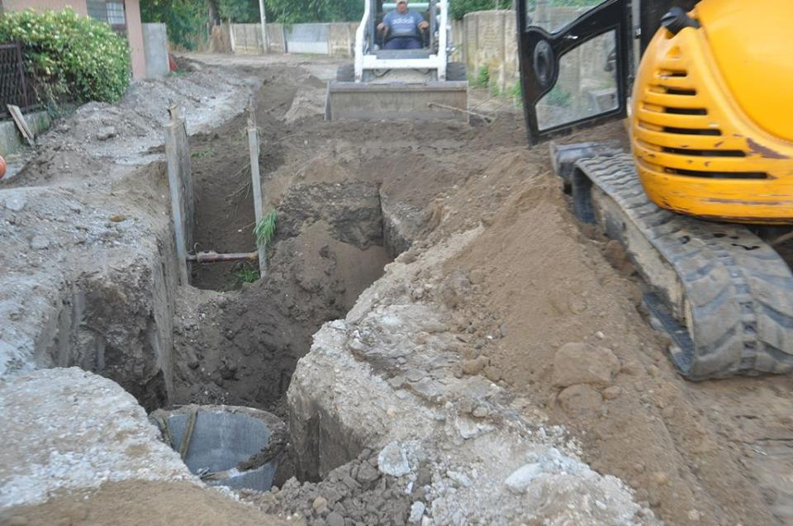
ПРОГРАМ: Комуналне делатности
Сврха Програма је пружања комуналних услуга од значаја за остварење животних потреба физичких и правних лица уз обезбеђење одговарајућег квалитета, обима, доступности и континуитета; Одрживо снабдевање корисника топлотном енергијом; Редовно, сигурно и одрживо снабдевање водом за пиће становника, уређивање начина коришћења и управљања изворима, јавним бунарима и чесмама.
Укупно утрошено ххх динара
Током 20хх.године редовно смо одржавали јавну расвету у граду и сеоским насељима. Укупно је било 115 интервенција у оквиру којих су замењене дотрајале сијалице и пратећи материјал.
Кошена је јавна површина
у износу од 43000м2 у 15
наврата, парковска
површина у износу од
35000м2 у истом броју
наврата, и сеча растиња
на јавним површинама
у износу од 5000м2.

Slide 20
ПРОГРАМ: Локални економски развој
Сврха Програма је обезбеђивање стимулативног оквира за пословање и адекватног привредног амбијента за привлачење инвестиција
Укупно утрошено ххх динара
Током редовних активности службе за ЛЕР имали смо комуникацију и састанке са потенцијалним привредним и пољопривредним инвеститорима (укупно 22)
Током реализције Програма јавних радова финасираних у оквиру ЛАПЗ-а за 20хх.годину ангажовано је 8 лица са Завода за запошљавање на 3 месеца на јавном раду општинске управе града/општине ххх у оквиру кога су уређена сеоска гробља на територији ххх
Субвенционисано запошљавање
теже запошљивих категорија –
остварене су 4 субвенције
Субвенционисано самозапошљавање
–остварено је 2 субвенције.

Slide 21
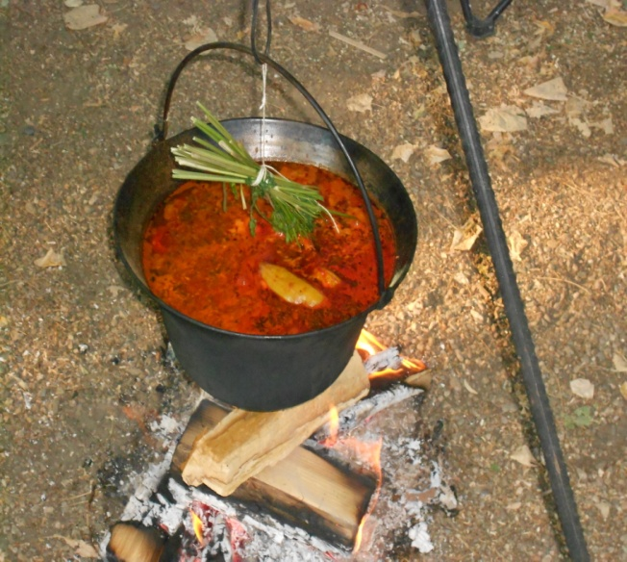
ПРОГРАМ: Развој туризма
Сврха Програма је унапређење туристичке понуде у граду/општини, односно управљање развојем туризма и промоција туристичке понуде.
Укупно утрошено ххх динара
Повећање квалитета турстичке понуде и услуге – остварено је по плану и програму. Квалитет туристичке понуде и услуга општине за дванаест месеци се повећао. Број регистрованих пружаоца услуга као и број регистрованих соба се повећао за 30% у односу на 20хх годину.

Slide 22
ПРОГРАМ: Пољопривреда и рурални развој
Сврха Програма је унапређивање пољопривредне производње у граду/општини
Укупно утрошено ххх динара
Током 20хх. године рађено је на уређењу атарских путева у оквиру годишњег програма пољопривреде. Уређено је 4.6км пута ххх (назив/локација).
Сајам у иностранству-у Бугарској посетило 51 пољопривредни произвођач, међународни сајам у Новом Саду посетило 232 произвођача и сајам пчелара посетило 20 пчелара. Активности су остварене у оквиру програма пољопривреде и руралног развоја.

Slide 23
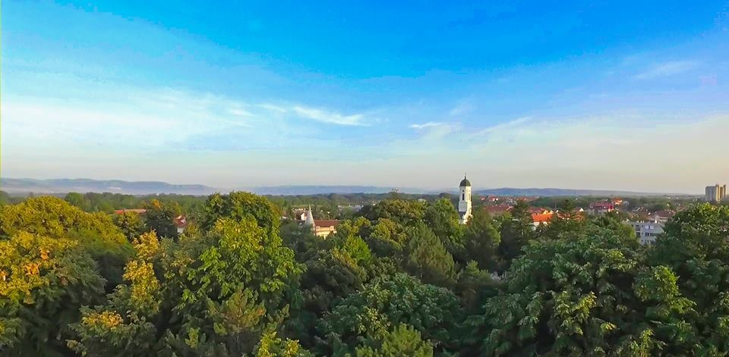
ПРОГРАМ: Заштита животне средине
Сврха Програма је обезбеђивање услова за одрживи развој локалне заједнице одговорним односом према животној средини; Ефикасно и одрживо управљање отпадним водама; Одрживо управљање отпадом
Укупно утрошено ххх динара
Током 20хх. године у оквиру заштите животне средине - одељење за привредни и економски развој је спровело активност уклањања дивљих депонија на територији целог града/општине ххх. Укупно је 74 уклоњених дивљих депонија

Slide 24
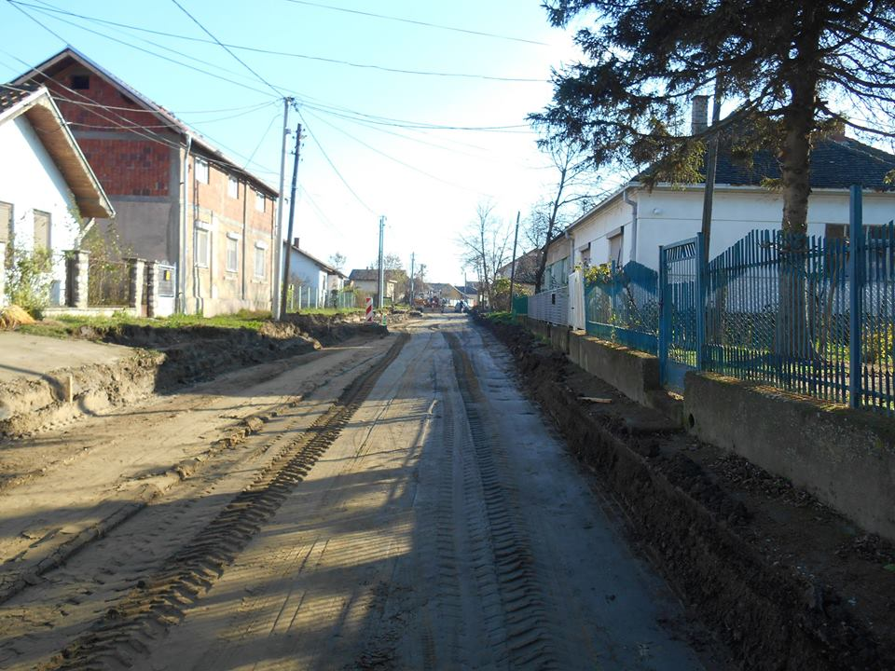
ПРОГРАМ: Организација саобраћаја и саобраћајна инфраструктура
Сврха Програма је унапређење организације саобраћаја и унапређење саобраћајне инфраструктуре у граду/општини
Сврха програма: Унапређење организације саобраћаја и унапређење саобраћајне инфраструктуре у локалној самоуправи.
Утрошено током 20хх године: укупно ххх динара
Реализовано током 20хх године: (навести радове који су изведени/започети у претходној години на саобраћајницама, инфраструктури намењеној пешацима, бициклистима, повећање покривености грађана услугом јавног превоза и сл.)

Slide 25
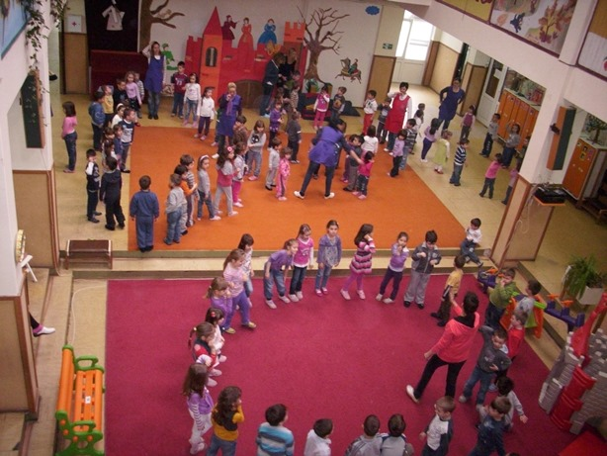
ПРОГРАМ: Предшколско васпитање и образовање
Сврха Програмa је омогућавање обухвата предшколске деце у вртићима, односно функционисање и остваривање предшколског васпитања и образовања
Укупно утрошено ххх динара
Инвестициона улагања извршена су у објекту ПУ „ххх“ у ххх. Објекат је саграђен 1980. године, тако да је инвестиционо улагање сваке године неопходно. Улагањем у објекат створени су адекватни услови за васпитно-образовни рад са децом. Број деце уписане у ПУ „ххх“ је 385 (200 девојчица и 185 дечака) која су распоређена у 19 васпитних група.

Slide 26
ПРОГРАМ: Основно образовање и васпитање
Сврха Програма је доступност основног образовања свој деци са територије града/општине у складу са прописаним стандардима
Укупно утрошено ххх динара
Програмска активност 2002-0001 Функционисање основних школа остварена је у потпуности, испуњени су планирани индикатори са 238 ученика и 64 запослених и одржавање десет школских објеката у складу са потребним условима за несметано одвијање наставе и ваннаставних активности

Slide 27
ПРОГРАМ: Средње образовање и васпитање
Сврха Програма је доступност средњег образовања у складу са прописаним стандардима и потребама за образовним профилима који одговарају циљевима развоја града/општине и привреде
Укупно утрошено ххх динара
Циљ унапређења квалитета образовања у средњим школама је у потпуности испуњен. Све активности су изведене у оквиру прописаних услова за васпитно-образовни рад са децом у средњим школама
Пројекат санације фасаде у делу зграде Средње школе који је финансиран из средстава локалне самоуправе је извршен.

Slide 28
ПРОГРАМ: Социјална и дечија заштита
Сврха Програма је обезбеђивање свеобухватне социјалне заштите и помоћи најугроженијем становништву града/општине
Укупно утрошено ххх динара
У оквиру овог програма поред осталог вршена је редовна исплата стипендија, измирење трошкова смештаја у надлежне институције - школе деце са посебним потребама. Осим тога ова програмска активност подразумева награђивање носиоца ``Вукове дипломе``, ђака генерације, превоз ђака на републичка такмичења, као и награђивање за резултате остварене на републичким такмичењима и награде за професоре који су својим радом допринели остварењу ових престижних резултата

Slide 29
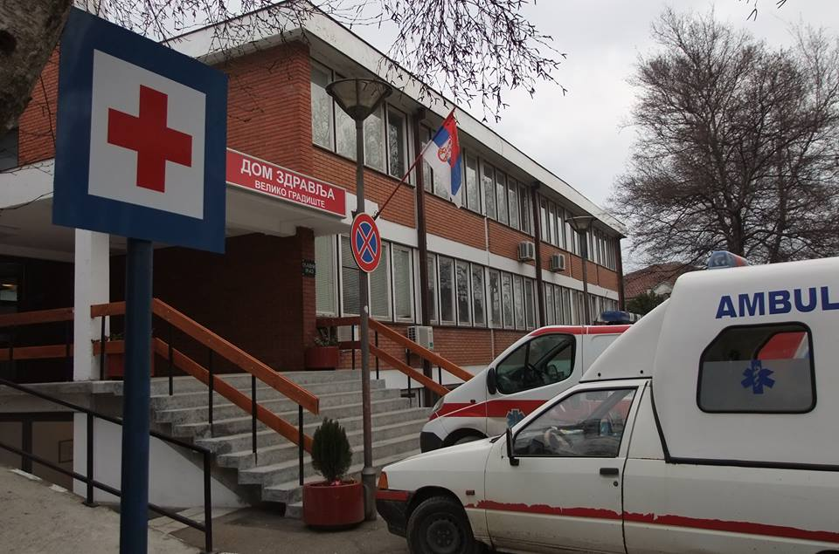
ПРОГРАМ: Здравствена заштита
Сврха Програма је доступност примарне здравствене заштите у складу са националним стандардима, односно обезбеђивање и спровођење активности у областима деловања јавног здравља.
Доступност примарне здравствене заштите у складу са националним стандардима и обезбеђивање и спровођење активности у областима деловања јавног здравља је унапређено и интензивирана комуникација са саветницима за заштиту права пацијената.
Пружање превентивних услуга подигнуто је на виши ниво кроз финансирање промотивних активности за контролу од ризика на малигна обољења (назив кампање и сл.)

Slide 30
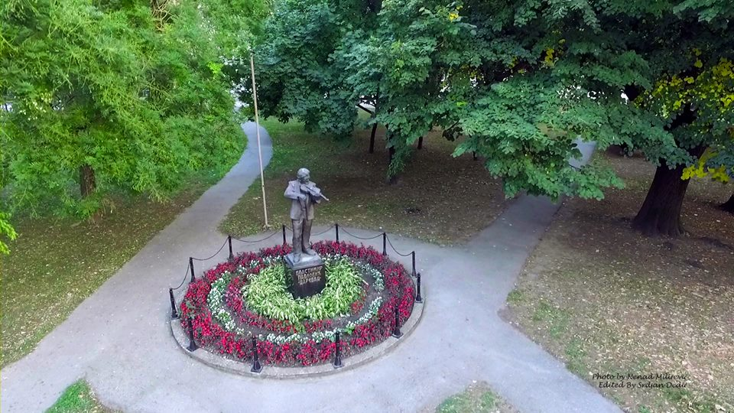
ПРОГРАМ: Развој културе и информисања
Сврха Програма је очување, унапређење и представљање културног-историјског наслеђа, културне разноврсности, продукције и стваралаштва у локалној заједници и остваривање права грађана на информисање и унапређење јавног информисања
Укупно утрошено ххх динара
Програми у Библиотеци организовани су у складу са потребама и интересовањима свих категорија читалаца. За најмлађе су на Дечјем одељењу одржане бројне радионице, читалачка олимпијада, сусрети са дечјим писцима. Свакој од ових активности присуствује велики број
ђака, посебно гостовањима писаца
које посети од 50 до 70 ученика.
Поред наведеног, Библиотека обележава и
значајне датуме и то: Дан матерњег језика,
Национални дан књиге, Светски дан дечје
књиге, Светски дан књиге и ауторских права,
Месец франкофоније, Ноћ музеја,
Дечја недеља, али и организује бројне
промоције часописа и књига, као и гостовања
познатих личности- писаца, глумаца, итд.
Током ових догађаја, Библиотеку посети
више стотина грађана различитих узраста
и интересовања.

Slide 31
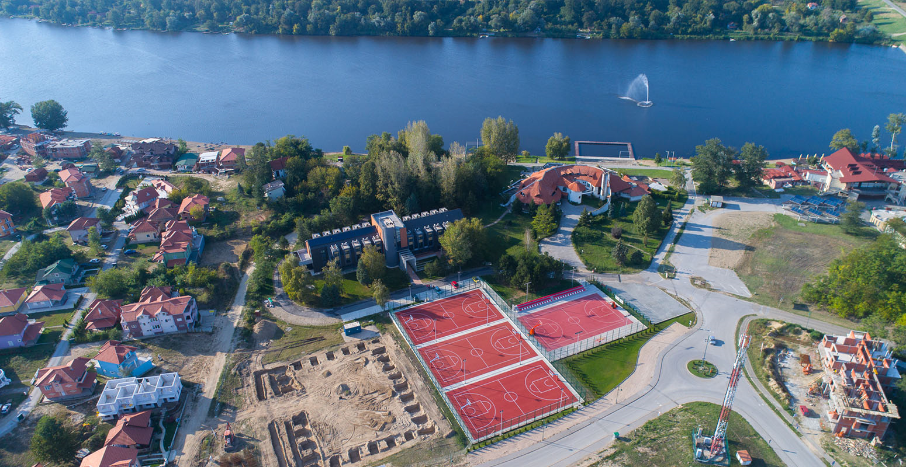
ПРОГРАМ: Развој спорта и омладине
Сврха Програма је обезбеђивање приступа спорту и подршка пројектима везаним за развој спорта, као и обезбеђивање услова за развој и спровођење омладинске политике.
Укупно утрошено ххх динара
Циљ, обезбеђивање услова за рад и унапређење капацитета спортских организација преко којих се остварује јавни интерес у области спорта у граду/општини, реализован је у потпуности у односу на план .
Крајем 20хх.године објављен је јавни конкурс за доделу буџетских средстава у области спорта. Спортска удружења су по потписивању Уговора о додели средстава, била у обавези да доставе планове потрошње на основу својих потреба.
У току 20хх. године донета је и Одлука о финансирању посебних програма спортских удружења и организација које доприносе развоју спорта, чије је седиште на подручју ххх, као и програма из области школског и рекреативног спорта и спортска лица са инвалидитетом у виду јавног позива.

Slide 32
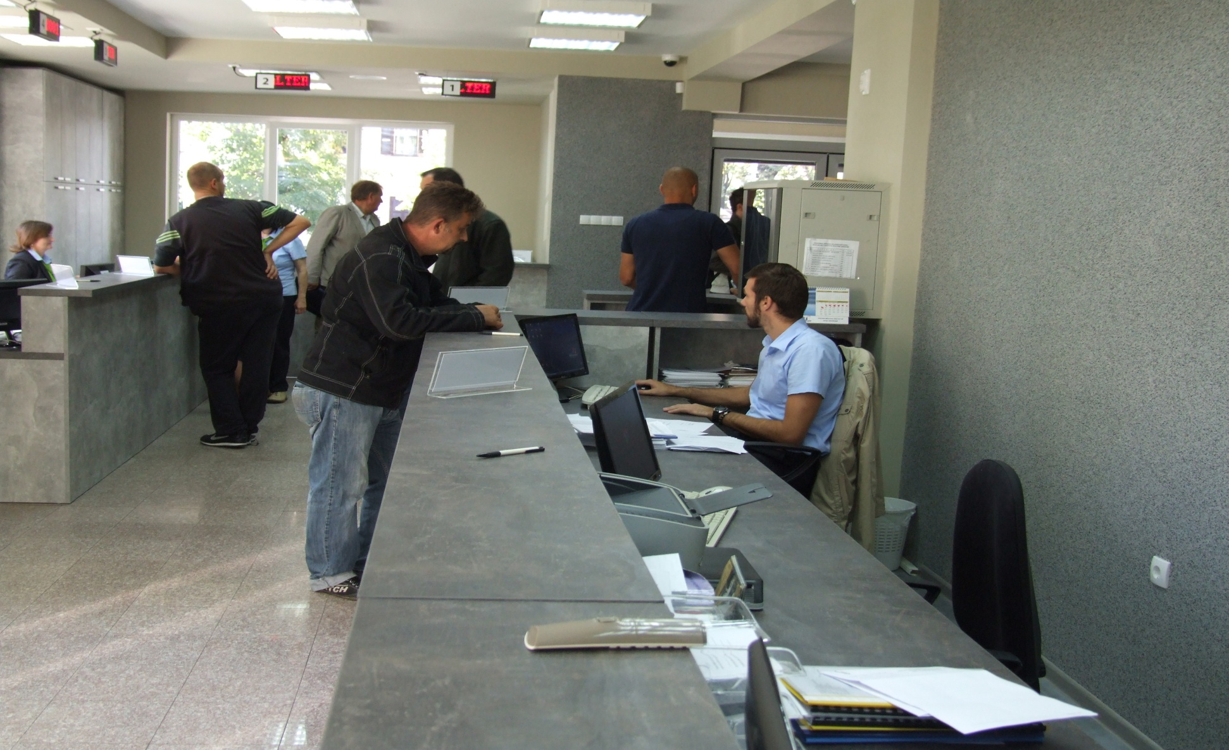
ПРОГРАМ: Опште услуге локалне самоуправе
Сврха Програма је обезбеђивање услуга јавне управе и остваривање и заштита права грађана и јавног интереса, одрживо управљање финансијама и администрирање изворних прихода локалне самоуправе, сервисирање обавеза које проистичу из задуживања за финансирање буџета и управљање јавним дугом, као и пружање ефикасне интервенције, ублажавање последица и обезбеђење снабдевености и стабилности на тржишту у случају ванредних ситуација.
Укупно утрошено ххх динара
Циљ, обезбеђено континуирано функционисање органа ЈЛС и органа градске општине: Трошкови који су предвиђени овим програмом, планирани су у параметрима индентичним у односу на 20хх. годину што је у складу са рестриктивном политиком запошљавања у државним органима, и у том смислу су формирани и сви остали трошкови на начин на који и како је могуће утицати а да при томе функционисање локалне самоуправе задржи постојећи квантитет и квалитет.

Slide 33
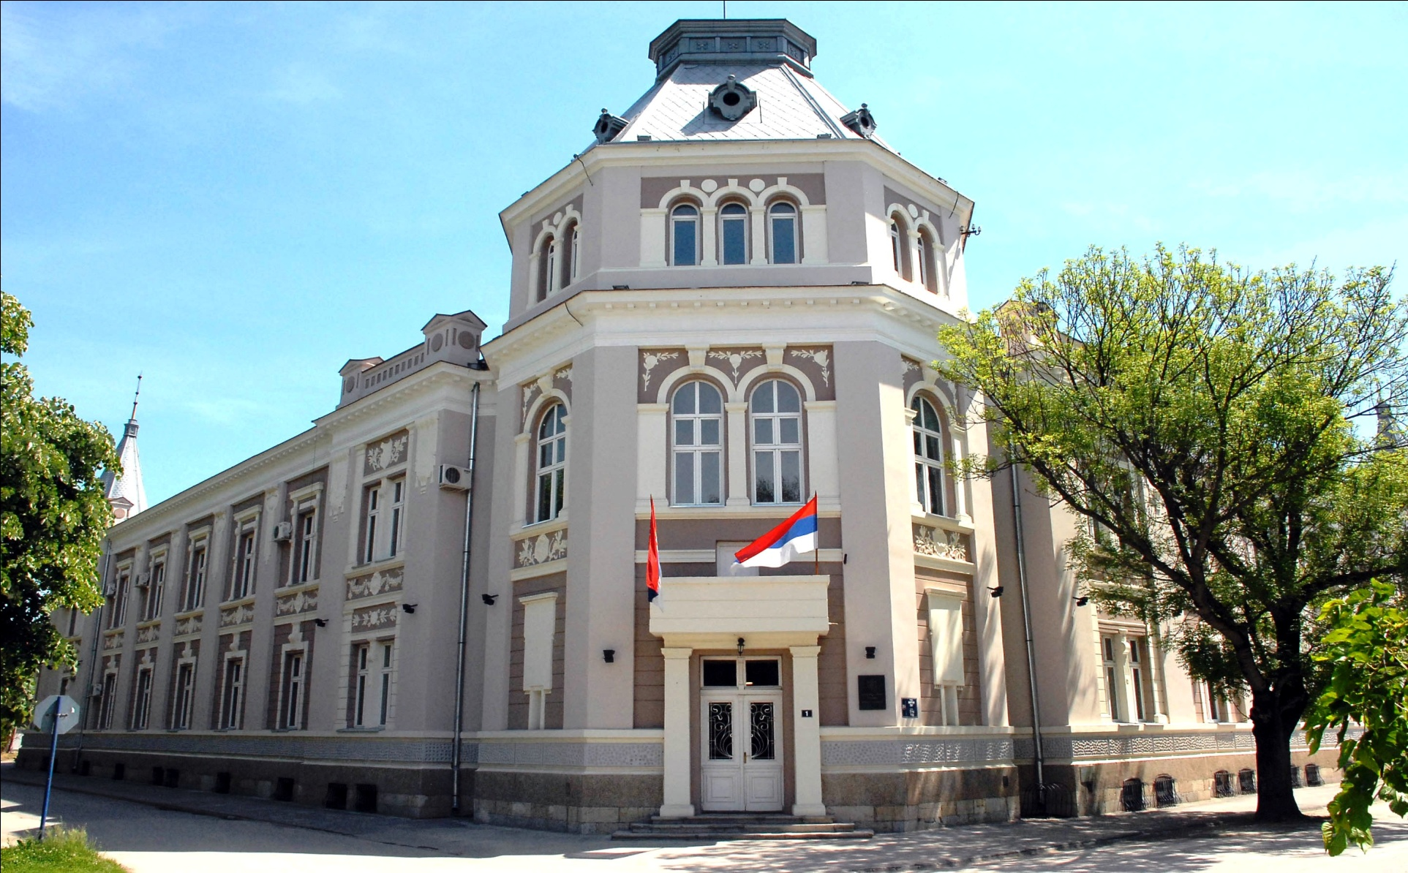
ПРОГРАМ:Политички систем локалне самоуправе
Сврха Програма је обављање основних функција изборних органа локалне самоуправе
Укупно утрошено ххх динара
Са 8 одржаних седница Скупштине града/општине ххх, Скупштина је у потпуности обављала делатности из своје надлежности у складу са Законом о локалној самоуправи и Статутом града/општине ххх

Slide 34
ПРОГРАМ: Енергетска ефикасност и обновљиви извори енергије
Сврха Програма је одрживи енергетски развој града/општине кроз постицање унапређења енергетске ефикасности, побољшање енергетске инфраструктуре и ширу употребу обновљивих извора енергије
Укупно утрошено ххх динара
У оквиру овог програма је успешно извршена замена уличне расвете, кроз приватно јавно партнерство, ЛЕД расветом. На овај начин смо имали уштеду у буџету у односу на раније године од хх %

Slide 35
Захваљујемо Вам се што сте издвојили време и пажљиво прегледали презентацију
Уколико сте заинтересовани да погледате Одлуку о завршном рачуну Општине Петровац на Млави за 2021.годину, са свим пратећим документима у целини, исту можете преузети на следећем линку интернет странице општинске управе: https://www.petrovacnamlavi.rs/dokumenta/budzet/
Уколико имате питања у вези са Водичем/презентацијом или Одлуком о завршном рачуну, можете нам писати на адресу: racunovodstvo@petrovacnamlavi.rs и оставити контакт податке за достављање одговора.

